Slide 1


Slide 2


Slide 3
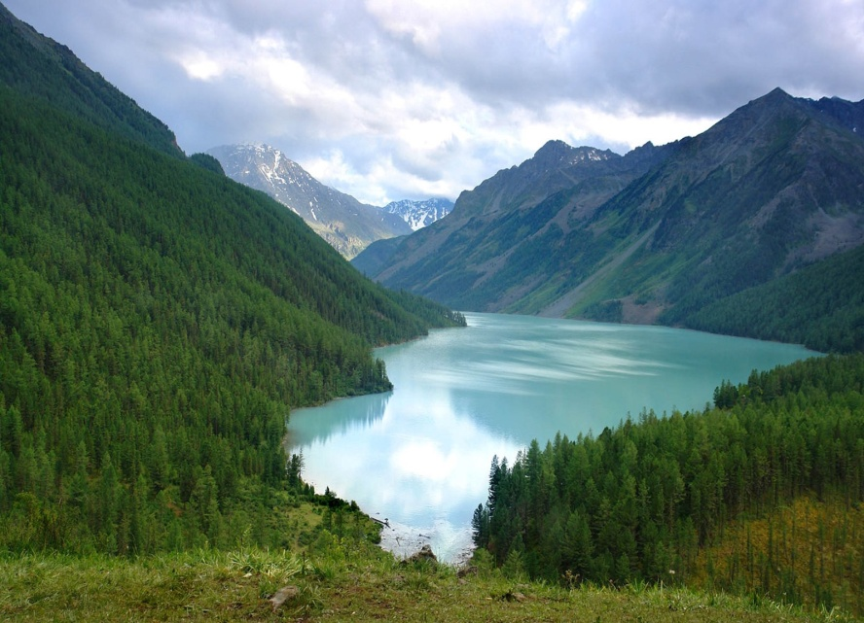
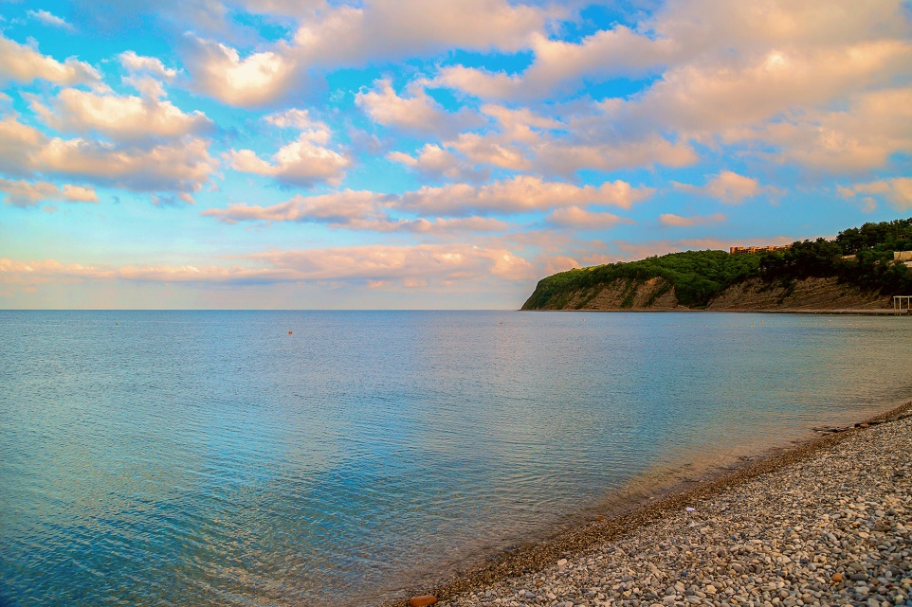
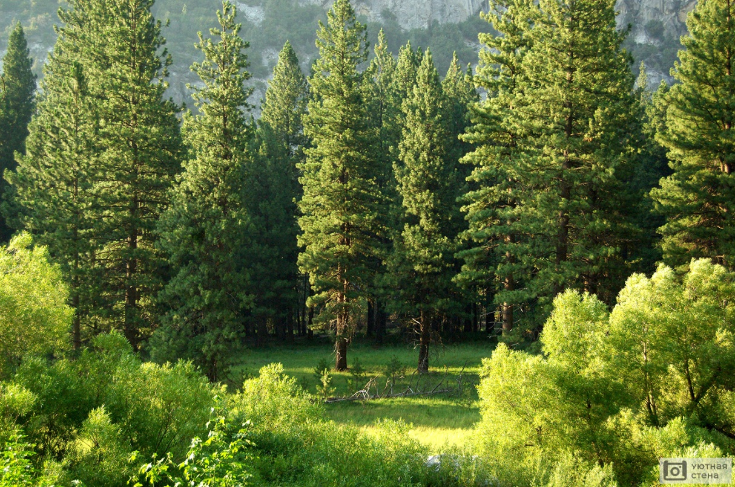

Slide 4
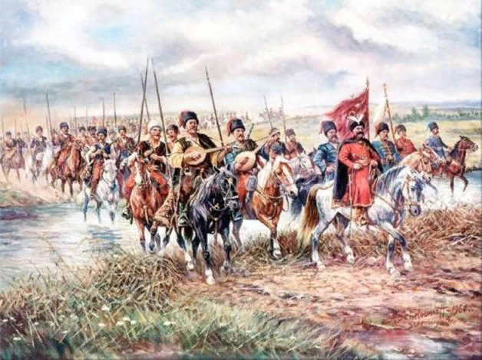

Slide 5
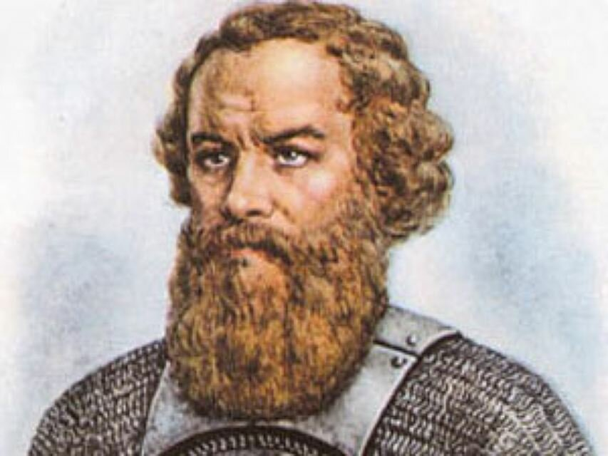

Slide 6
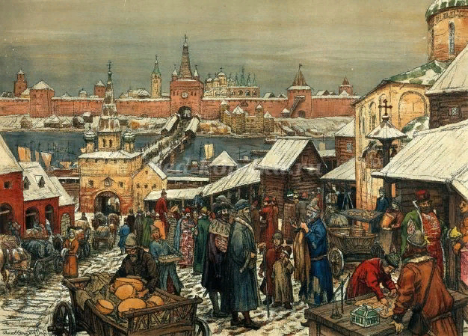

Slide 7
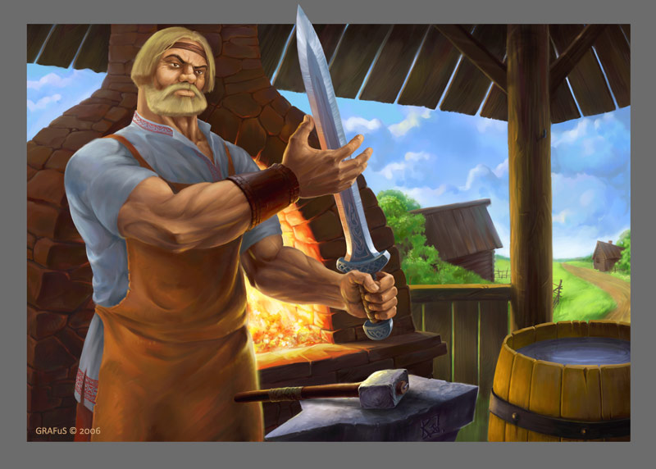
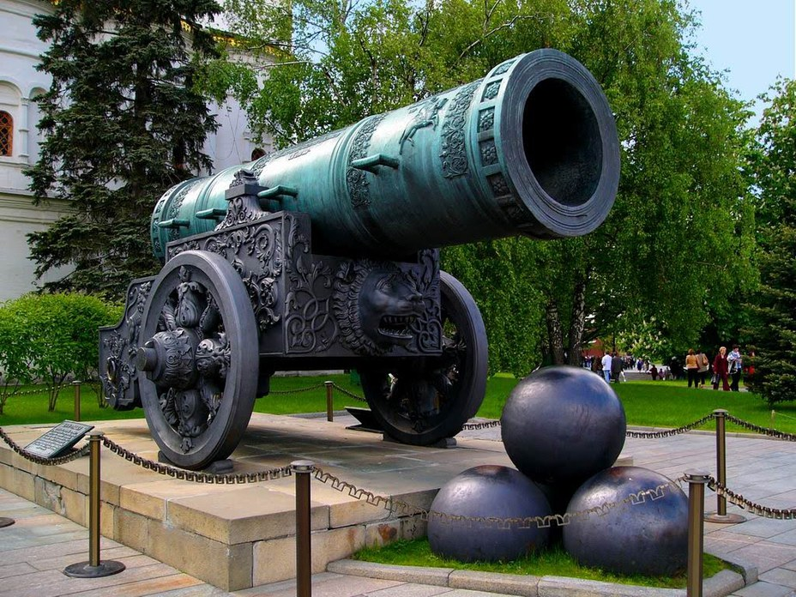

Slide 8
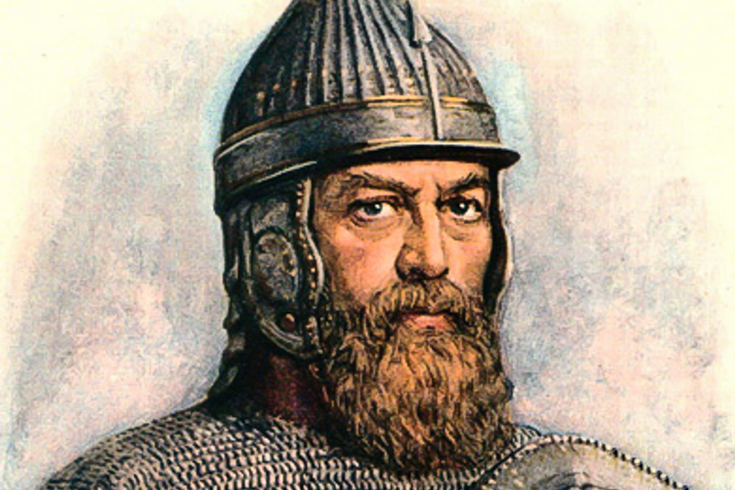

Slide 9

Обратились они ко всему русскому народу с призывом: «Друзья, братья! Русь святая гибнет. Поможем Родине святой!»

Slide 10


Slide 11

Ребята как можно назвать этих людей, что подняли народ для победы над врагом?

Slide 12
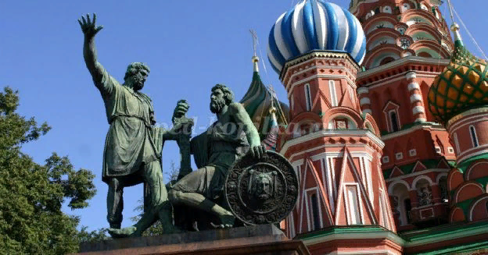

Slide 13
Ребята мы не должны забывать, что Россия только тогда сильна, когда она едина.
Россия многонациональная страна в ней живут русские, татары, башкиры, марийцы, мордовцы, буряты и т.д.

Slide 14
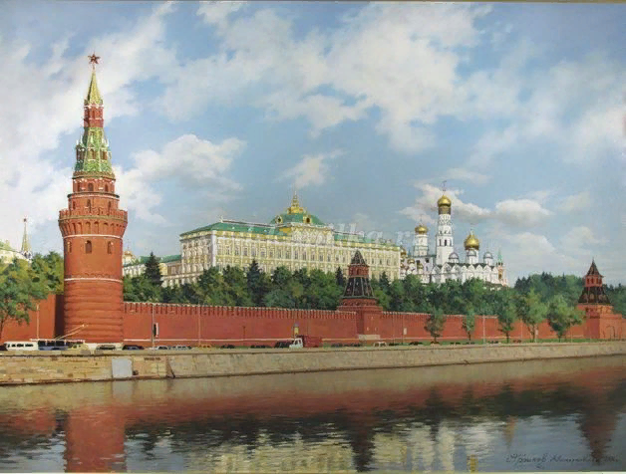
Ребята, а вы знаете название столицы нашей родины?
Город Москва

Slide 15
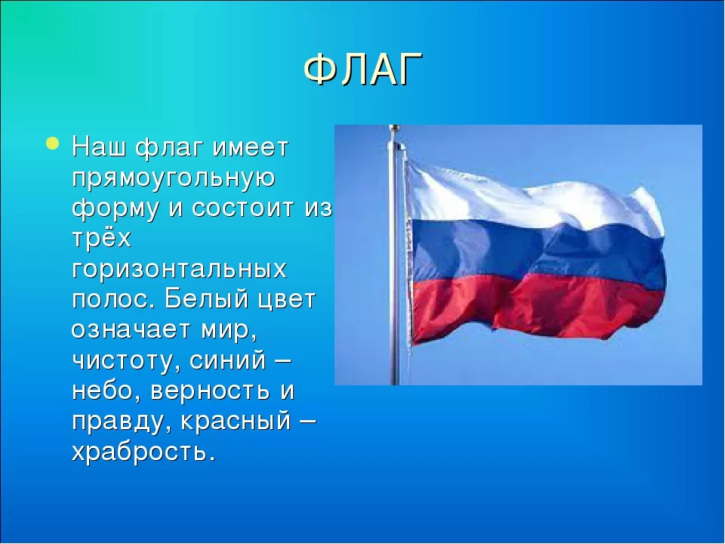
Назовите символы России.

Slide 16

Герб
России

Slide 17
Герб — эмблема государства. Он представляет собой изображение золотого двуглавого орла на красном щите. Орёл — царь птиц, у многих народов он олицетворяет власть, силу, великодушие, благородство.
Наша страна — самая большая в мире. Она занимает одну шестую часть земной суши и превышает семнадцать миллионов квадратных километров. Ей нет равных по территории. Посмотри, как широко простёр свои крылья орёл на гербе России. Одна его голова обращена на запад, другая — на восток.
Обрати внимание, что в самом центре герба, на груди орла, помещён ещё один герб с изображением всадника, который острым копьём поражает чёрного змея — дракона. Догадываешься, что означает этот герб в гербе? Маленький герб со всадником-змееборцем — герб Москвы, столицы нашего государства.

Slide 18

Гимн России
Гимн — славящая Родину, Отечество, Отчизну торжественная песня. Когда звучит величественная музыка гимна, все встают, отдавая тем самым дань уважения Отечеству — земле наших отцов, дедов, прадедов.
Гимн исполняется в особо важных и памятных случаях. И наверняка, слыша торжественную музыку и видя, как поднимается на флагштоке бело-сине-красное полотнище, ты испытывал чувство гордости за нашу страну!
Мы любим Родину, потому что в России всё для нас своё, родное, всё нам близко и дорого. И это чувство любви к Отчизне, гордости за её державную мощь прекрасно передали авторы гимна — написавший музыку композитор Александр Васильевич Александров и сочинивший слова поэт Сергей Владимирович Михалков.

Slide 19


Slide 20


